Slide 1

SE PRESENTER
Comment tu t appelles ?

Slide 2
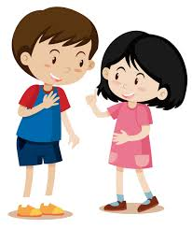
bonjour
Bonjour Bonjour

Slide 3
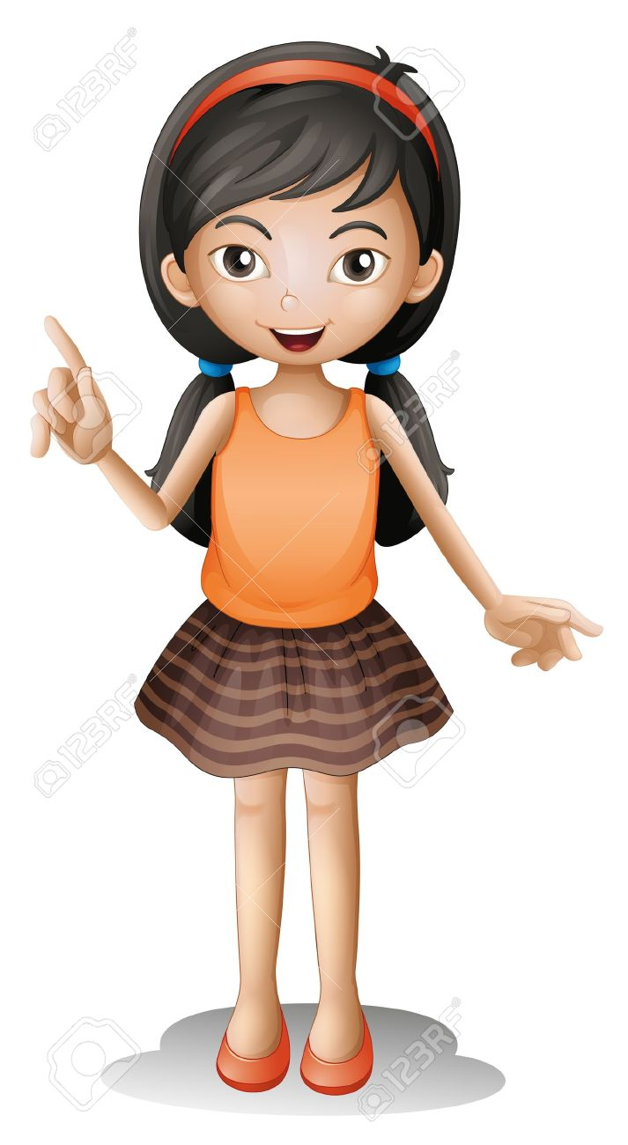
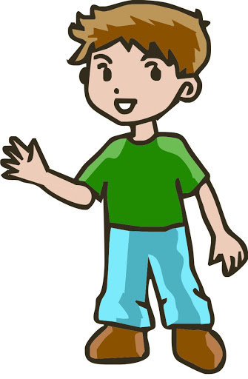
Comment tu t ‘appelles ?
Je m ‘appelle
Lili
Je m’ appelle Toni .
Et toi ?
Comment tu t appelles ?.

Slide 4

Quel age as – tu ?
J’ ai sept ans
Et toi ?
Quel age as –tu ?

Slide 5
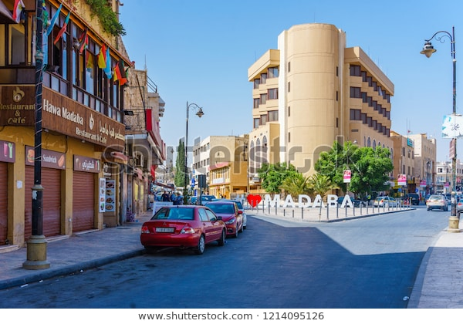
Où habites –tu ?
J’ habite à Madaba
Et toi ?
Où habites-tu ?

Slide 6
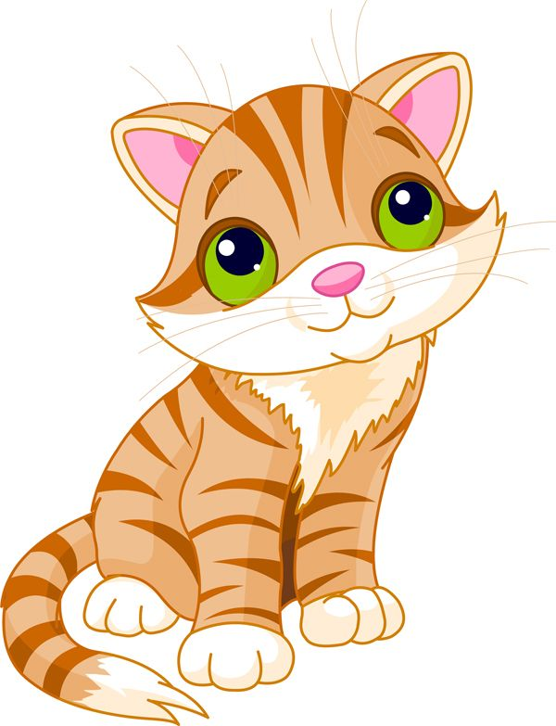
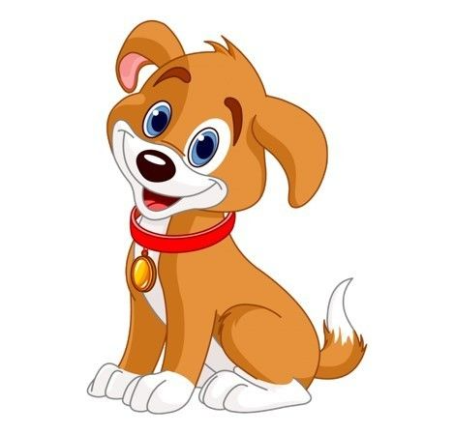
As-tu un animal ?
Oui , j’ai un chat, il s’ appelle mimi
Oui , j’ai un chien , il s’appelle dodo

Slide 7
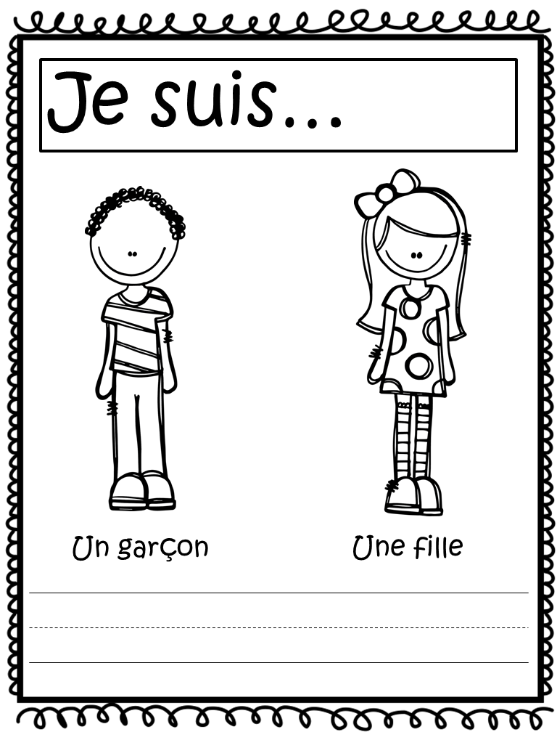
Je me presente
salut , Je m’ appelle ---------, j’ ai ------ ( 6 / 7 ) ans , j’ habite à Madaba ,je suis --------( un garçon /, une fille) ,j’ aime ma famille , j’ aime -------( un animal ) . Au revoir

